Slide 1
OrCAD 사용법

Slide 2

Install
http://www.orcad.com/ 접속 -> RESOURCES -> Download OrCAD Lite

Slide 3
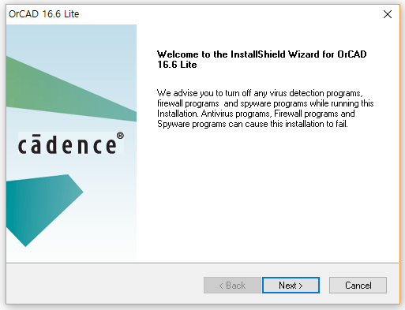
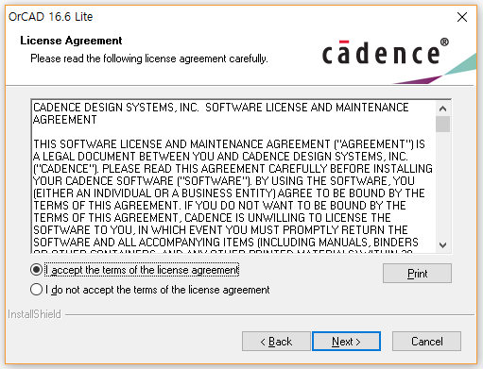
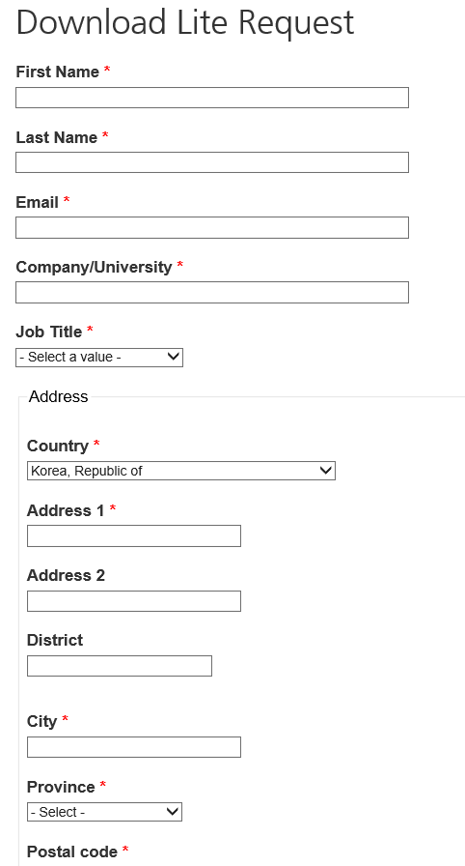
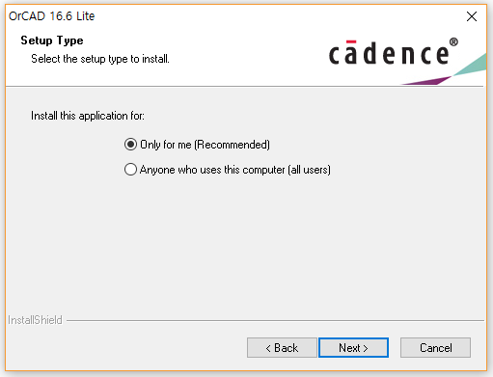
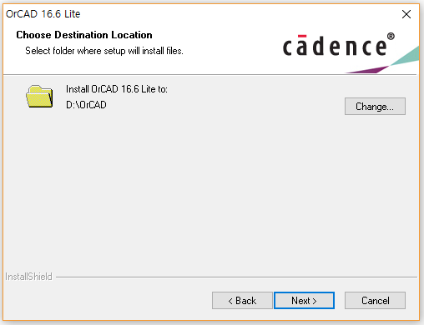
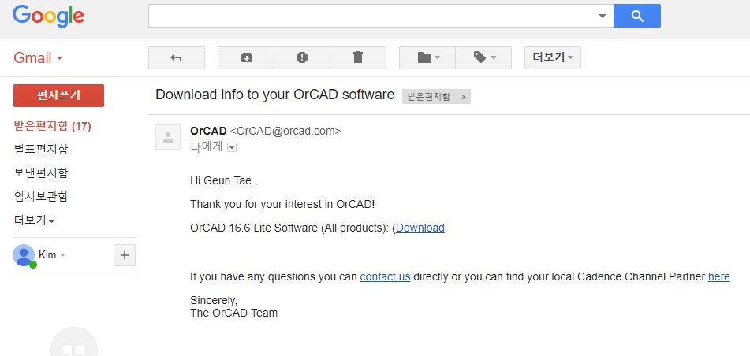
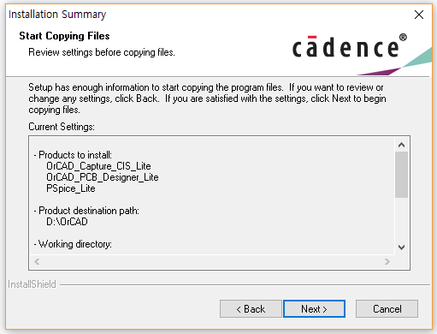
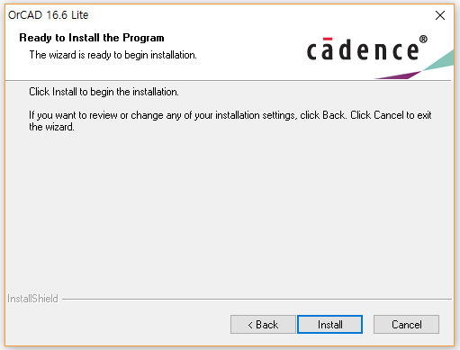
Install
* 표시된 부분 작성 후 이메일로 설치 파일 확인 가능

Slide 4
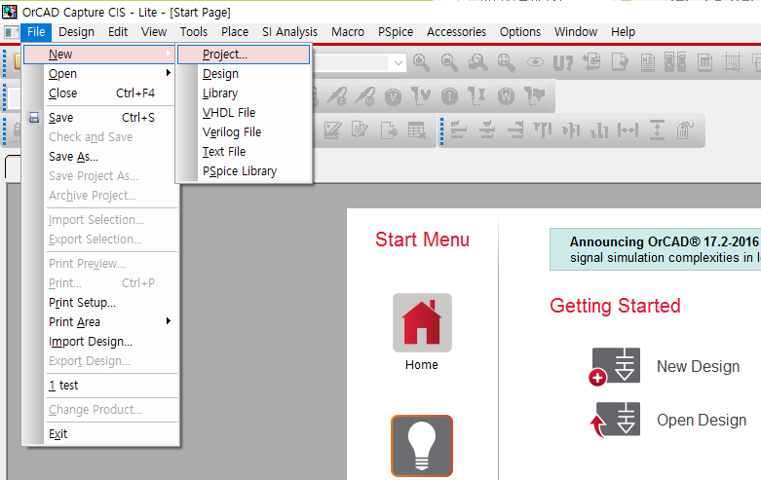
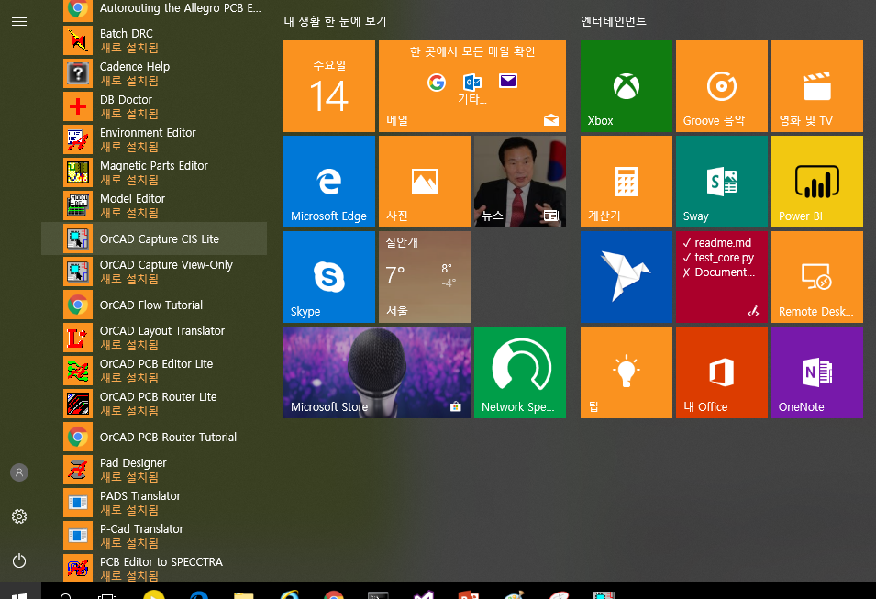
Simulation
OrCAD Capture CIS Lite 실행 -> File -> New -> Project

Slide 5
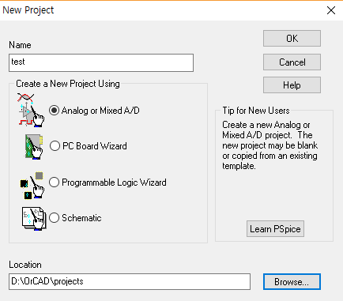
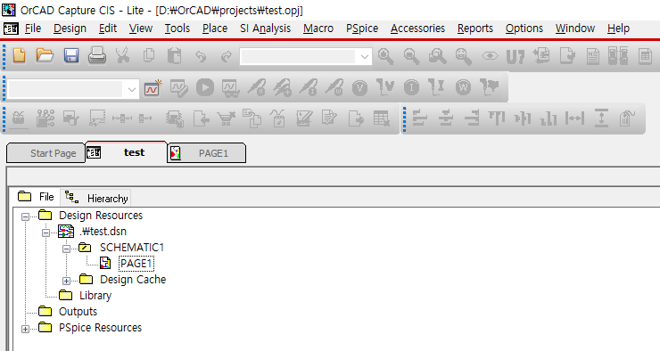
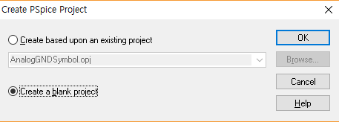
Simulation

Slide 6
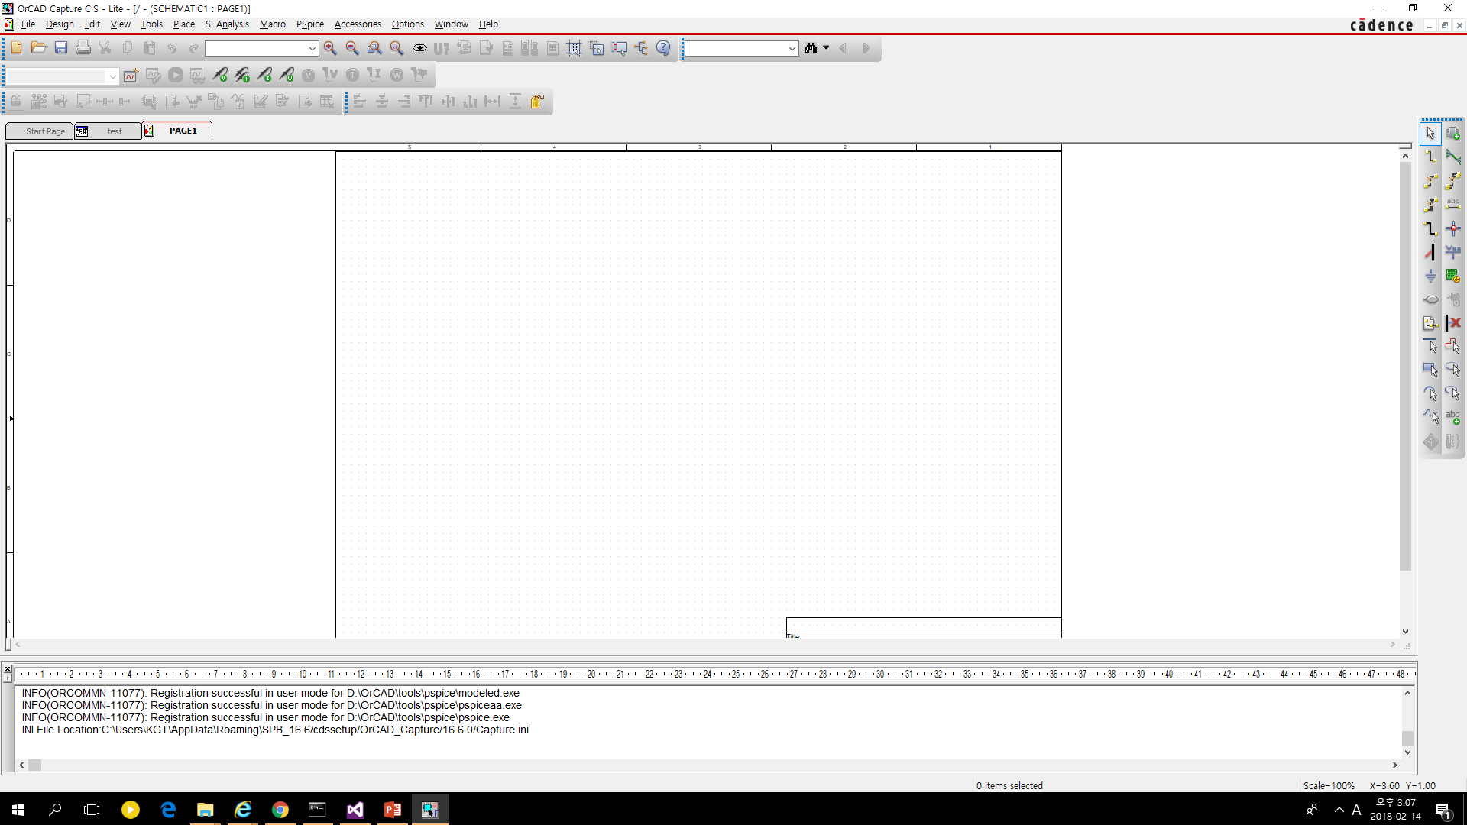
Simulation
회로도 편집

Slide 7
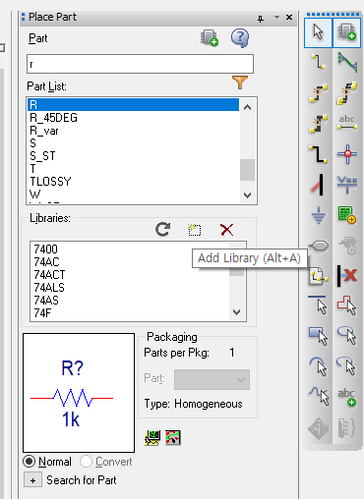

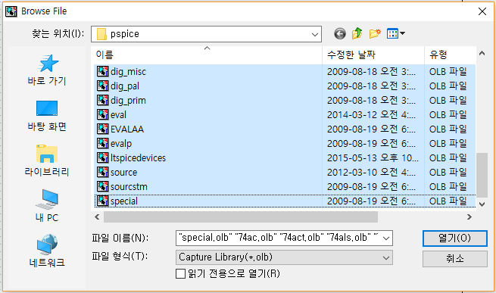
Simulation
원하는 부품 이름 입력
Place part 선택
모든 라이브러리 불러오기
Add Library 선택

Slide 8
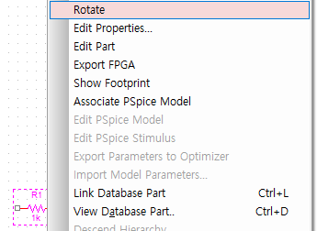
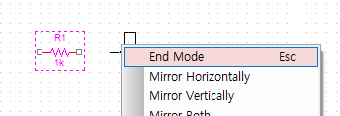
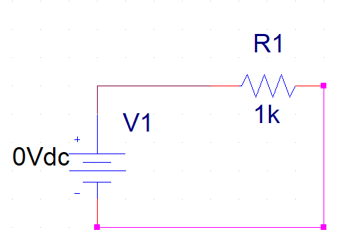
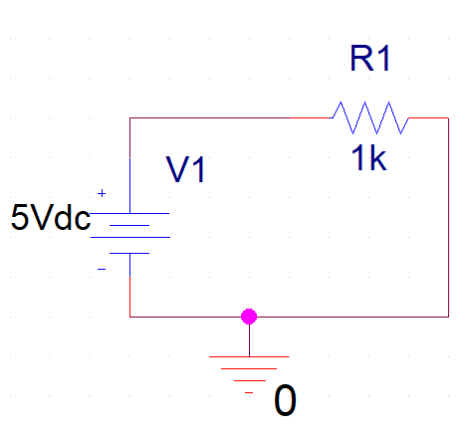


Simulation
원하는 위치에 부품을 놓은 뒤, 마우스 오른쪽 버튼 클릭 후, End Mode 클릭하여 현재 작업 종료
부품을 클릭한 다음 마우스 오른쪽 버튼 클릭 후, Rotate 선택 시 부품 회전 가능
Place wire 선택
Place wire를 통해 선 연결
Place ground를 통해 접지

Slide 9
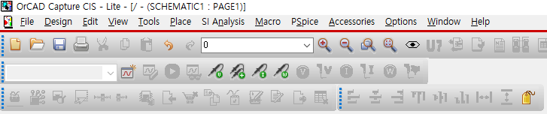
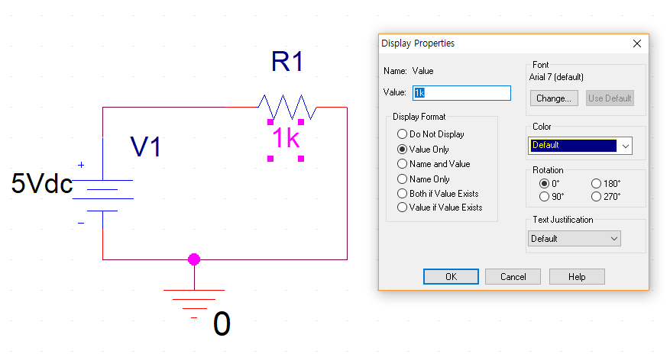
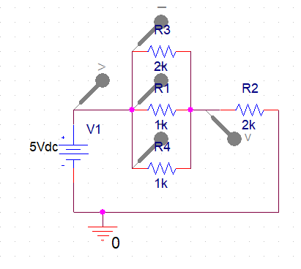
Simulation
전압 파형 측정
전류 파형 측정
더블 클릭을 통해 값 수정
원하는 위치에 프로브

Slide 10
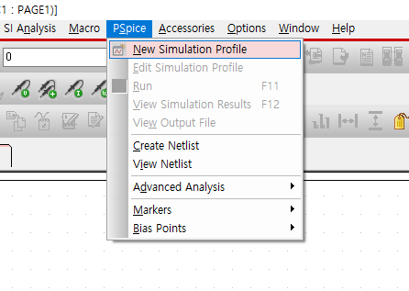
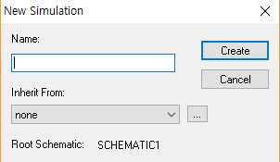
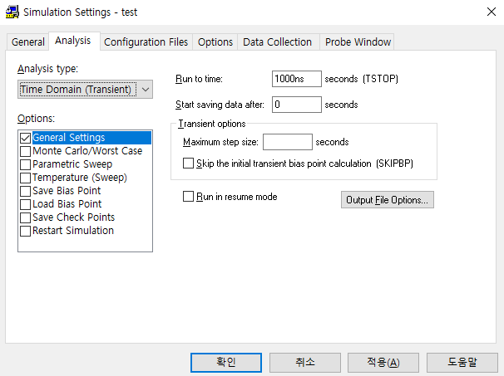
Simulation
Pspice->New Simulation Profile 선택
이름 입력후 Create 선택
Run to time을 통해 시뮬레이션 시간 설정

Slide 11
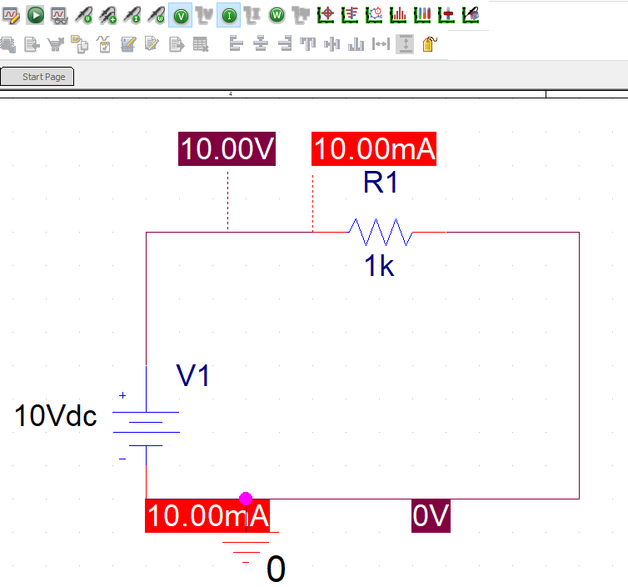
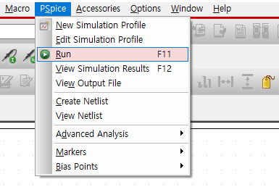
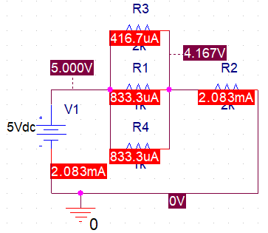
Simulation
전압 디스플레이
전류 디스플레이
Run을 클릭해 시뮬레이션 실행

Slide 12
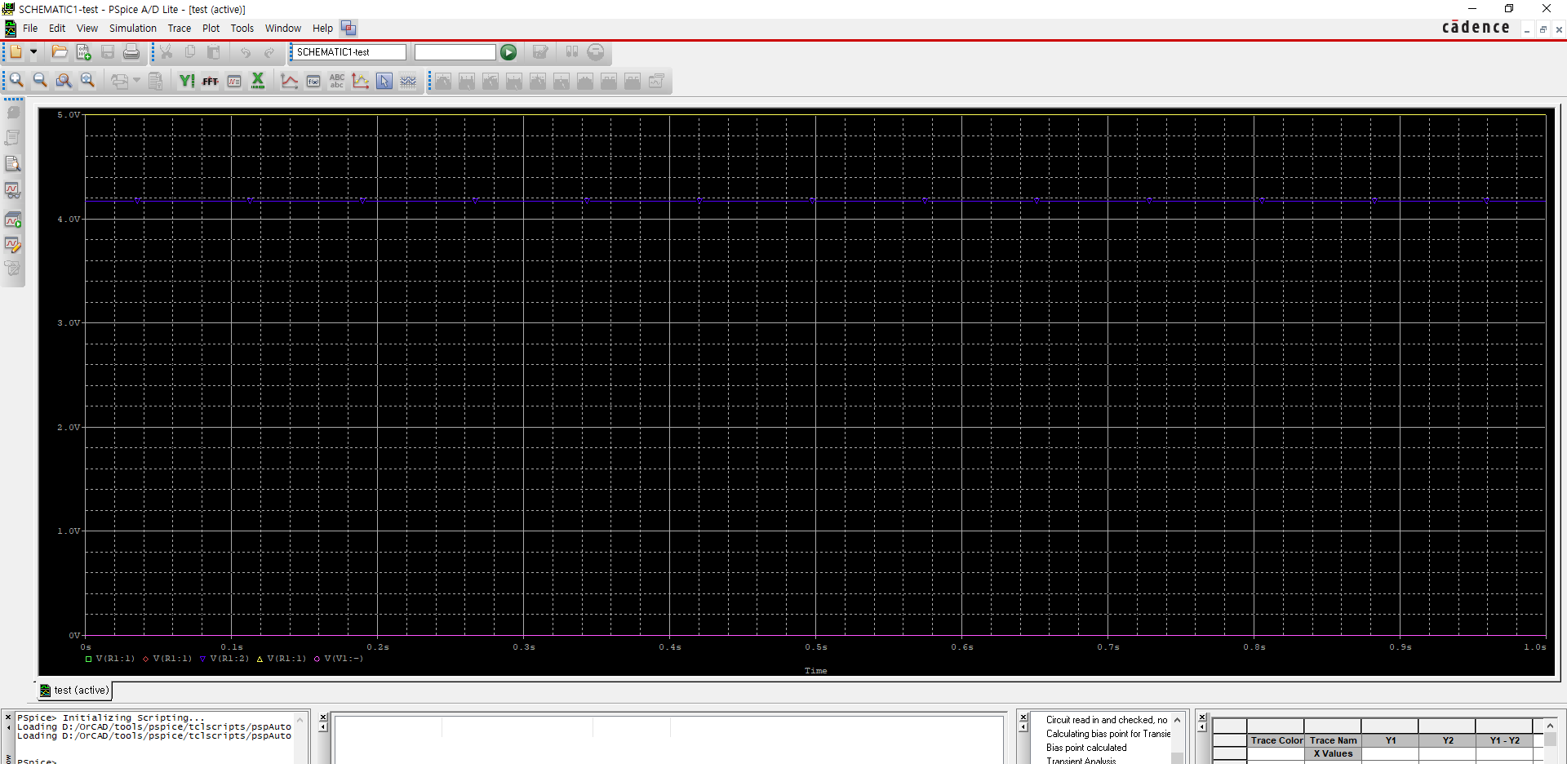
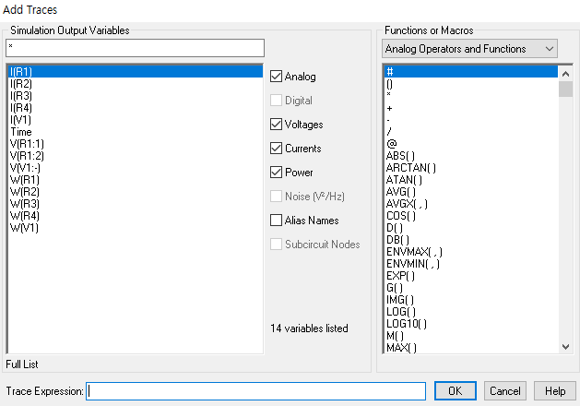
Simulation
Trace하고자 하는 대상을 선택하여 파형을 관측함.

